Slide 1
Jornada de Fortalecimiento de Entidades Federativas
Estado de México
7 de febrero del 2019

Slide 2
Diagnóstico
http://www.atlasnacionalderiesgos.gob.mx/apps/Declaratorias/
2000-2018
2000-2018
Declaratorias de Desastre
Declaratorias de Emergencia

Slide 3
Análisis
http://www.atlasnacionalderiesgos.gob.mx/apps/Declaratorias/
DESASTRE 2000-2018
EMERGENCIA 2000-2018

Slide 4
Impacto

Slide 5
Impacto

Slide 6
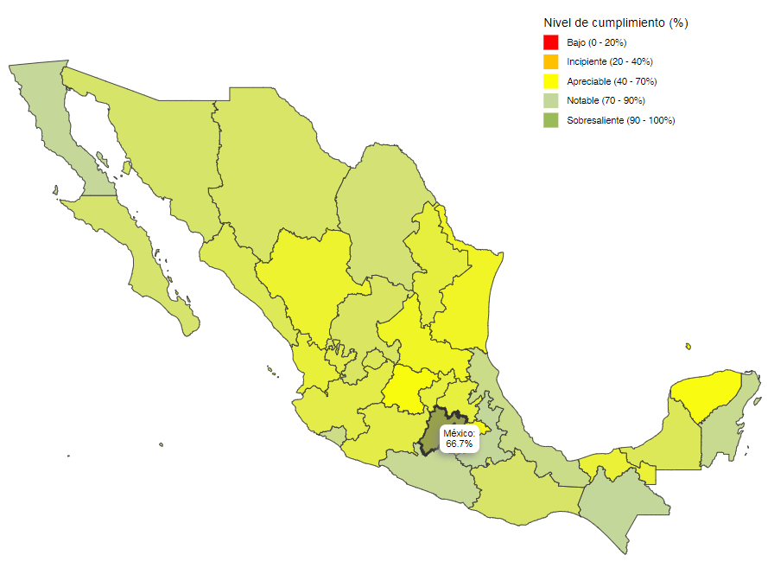
Políticas Públicas
Gestión Integral de Riesgos
http://www.atlasnacionalderiesgos.gob.mx/IGOPP
Estado de México 67.5 % - APRECIABLE
Evaluación Estatal
Informe Estatal de Gobernabilidad y Políticas Públicas en Gestión del Riesgo de Desastres, CENAPRED (2017).

Slide 7
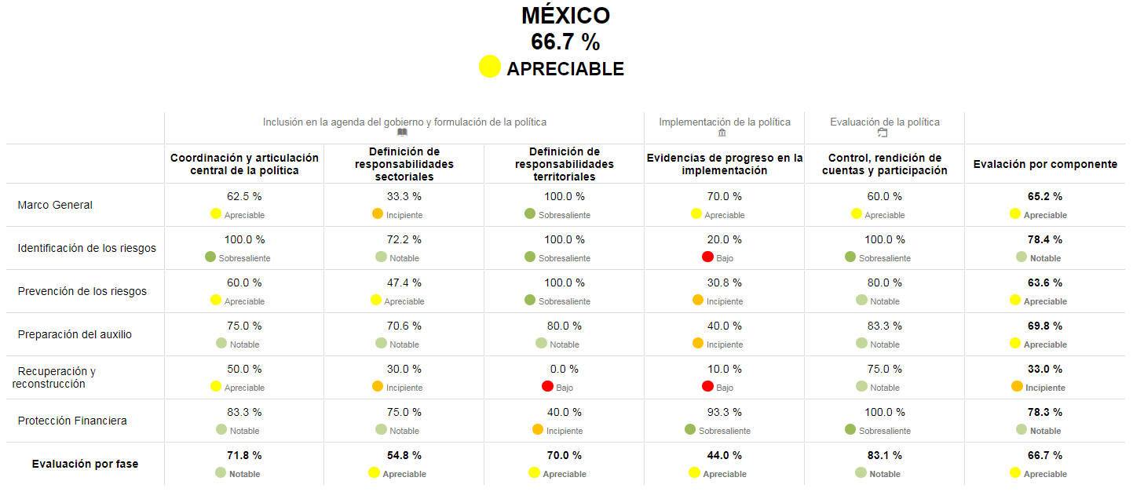
Políticas Públicas
Gestión Integral de Riesgos
2
1
3
1. Marco jurídico que establezca la actualización de los planes de desarrollo urbano, así como en los planes de ordenamiento territorial después de ocurrido un desastre, siendo un área de oportunidad para corregir los procesos de ocupación y uso del suelo que evidencien problemas o riesgos preexistentes.
2. Evidencia de asignación presupuestal a identificación de riesgos en los sectores, por ejemplo: partidas específicas para análisis de vulnerabilidad en el sector hidráulico o carretero.
3. Cada sector es responsable de la realización de planes de recuperación, los cuales determinen acciones básicas y estrategias a realizar en caso de afrontar un proceso de recuperación post desastre.

Slide 8
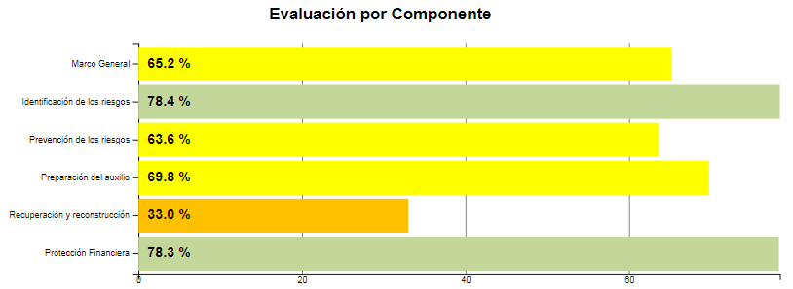
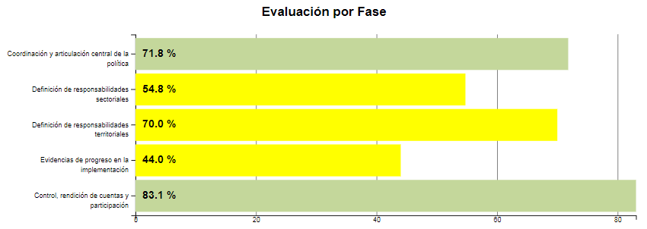
Políticas Públicas
Gestión Integral de Riesgos

Slide 9
Instrumento Financiero
FOPREDEN
Histórico de Proyectos
Preventivos
AÑO | ESTATUS | NOMBRE DEL PROYECTO | APORTACIÓN FEDERAL | COPARTICIPACIÓN | TOTAL
2005 | FINALIZADO (PROYECTO REALIZADO POR EL INSTITUTO DE GEOLOGÍA DE LA UNAM) | CARACTERIZACIÓN GEOMECÁNICA Y MODELACIÓN NUMÉRICA DE DESLIZAMIENTOS | CRÍTICOS DE LA SIERRA DE GUADALUPE, ESTADO DE MÉXICO | $ 797,900.00 | $ 797,900.00 | $ 1,595,800.00
2008 | FINALIZADO | ESTUDIO DE IDENTIFICACIÓN DE RIESGO Y SU MITIGACIÓN DE LA PROBLEMÁTICA DEL RÍO LERMA EN EL ESTADO DE MÉXICO, CON BASE AL ANÁLISIS DE UN SISTEMA DE DRENAJE PROFUNDO | $ 24,500,000.00 | $ 10,500,000.00 | $ 35,000,000.00
Inversión total en prevención 2005 – actual $ 36’595,800.00

Slide 10
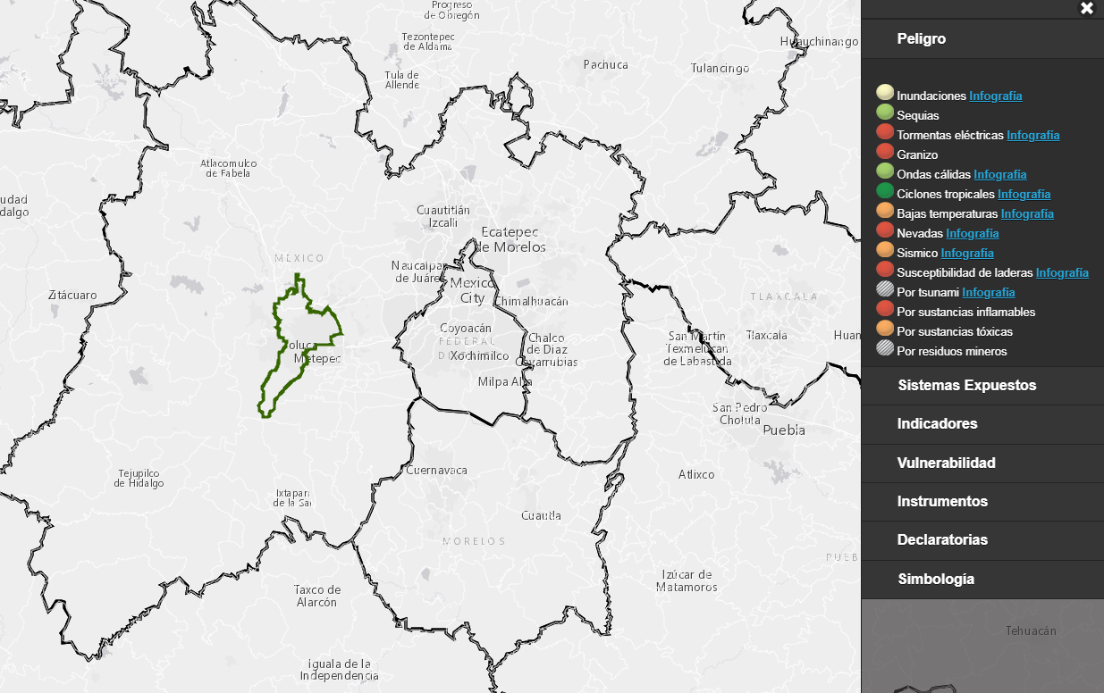
Perfil de Peligro(x Municipio)
http://www.atlasnacionalderiesgos.gob.mx/app/municipios/

Slide 11
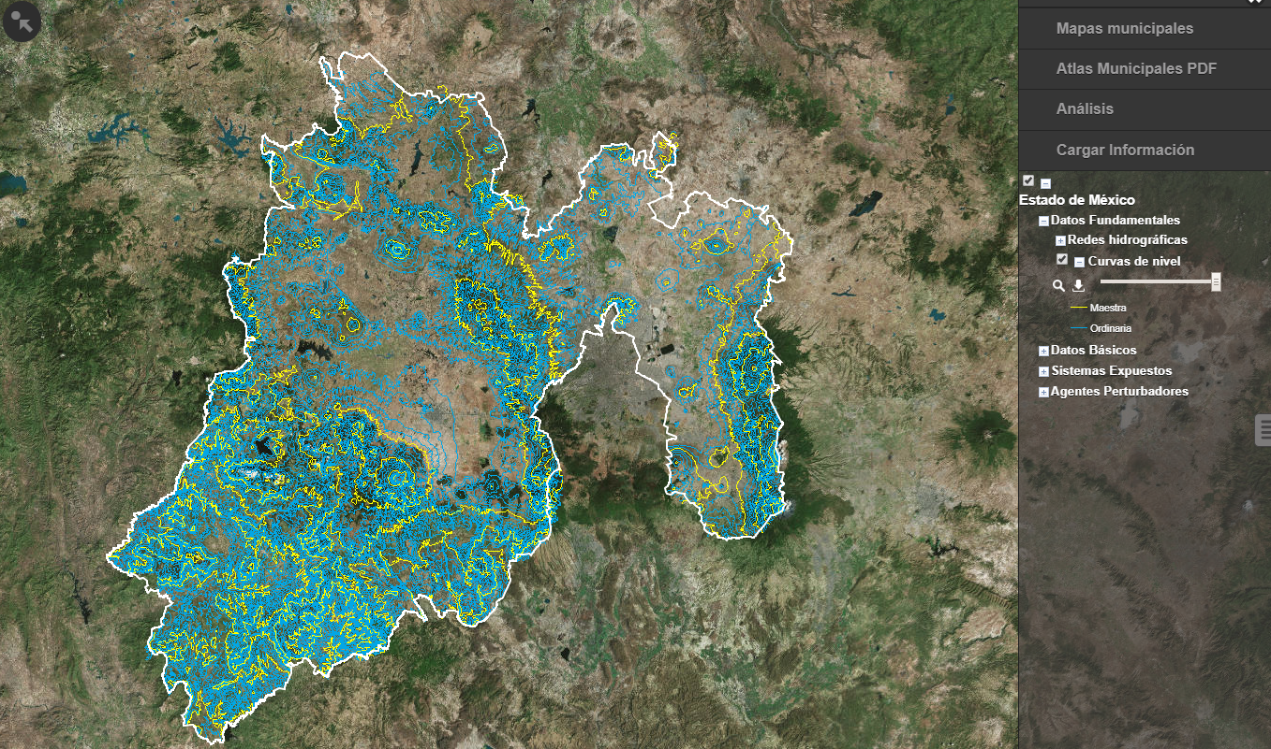
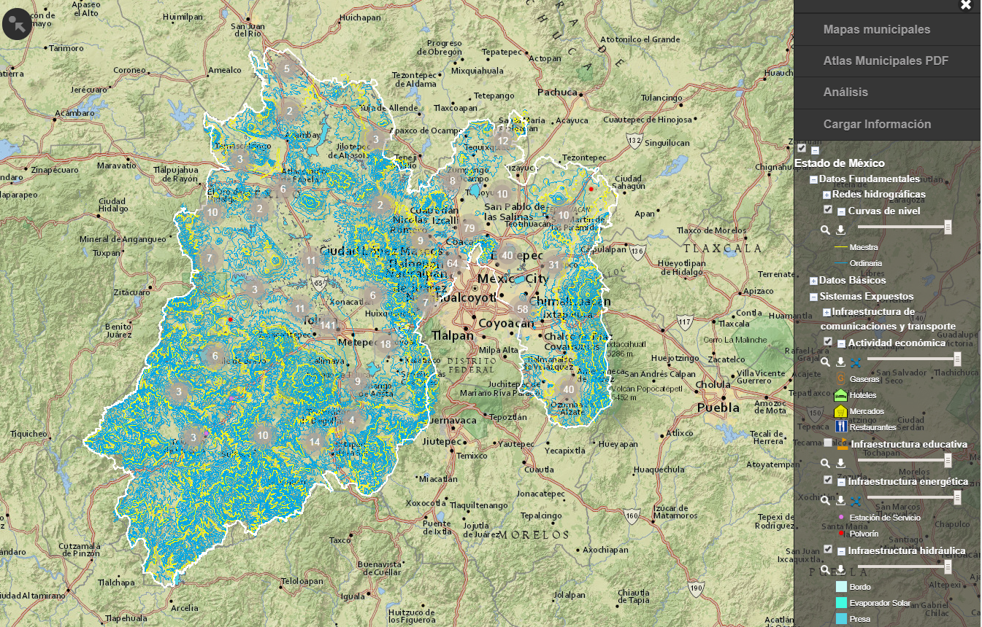
Atlas Estatal de Riesgos (2012)
http://www.atlasnacionalderiesgos.gob.mx/app/CoberturaEstatal/
http://www.atlasnacionalderiesgos.gob.mx/EdoMex
17 capas de información

Slide 12
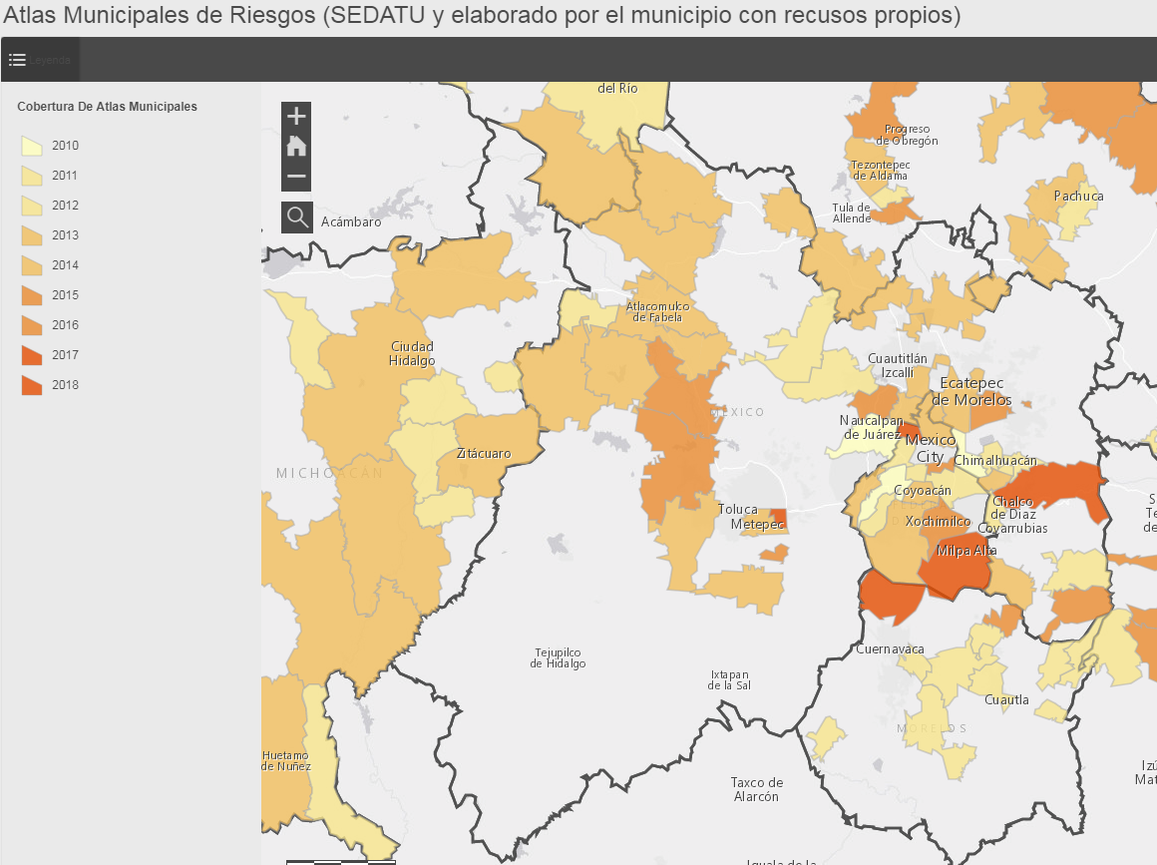
Atlas Municipales de Riesgos
(31/125)
http://rmgir.proyectomesoamerica.org/portal/apps/MapTools/index.html?appid=ab45cf1bfdf34a2da3f5ea6f7f2464c7
San Felipe del Progreso
Metepec
Juchitepec
Acambay
Jocotitlán
Valle de Chalco Solidaridad
Naucalpan de Juárez
Teoloyucan
Soyaniquilpan de Juárez
Papalotla
Tlalnepantla de Baz
La Paz
Ecatepec de Morelos
Aculco
Zumpango
Nicolás Romero
Huehuetoca
Chicoloapan
Atizapán de Zaragoza
Chimalhuacán
Amecameca
Ixtapaluca
Atlacomulco
San José del Rincón
Almoloya de Juárez
Papalotla
Zinacantepec
Tultitlán
Tenango del Valle
San Mateo Atenco
Nezahualcóyotl

Slide 13
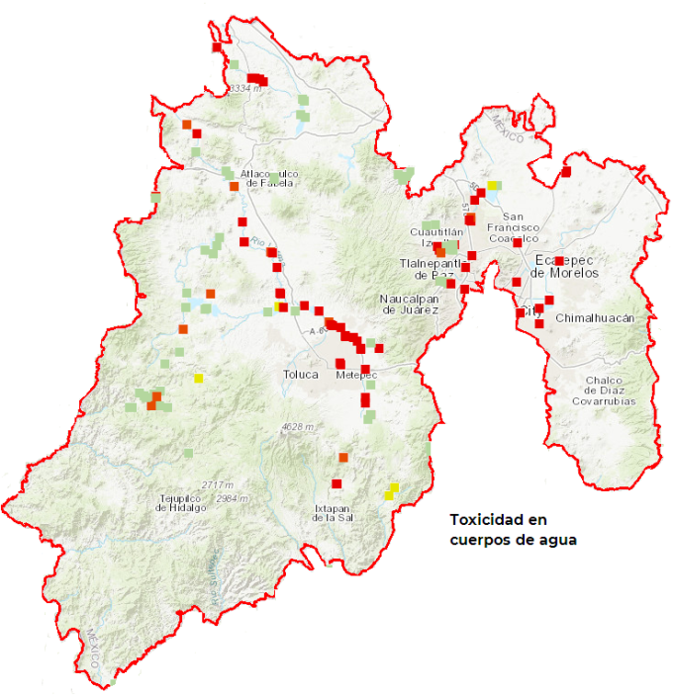
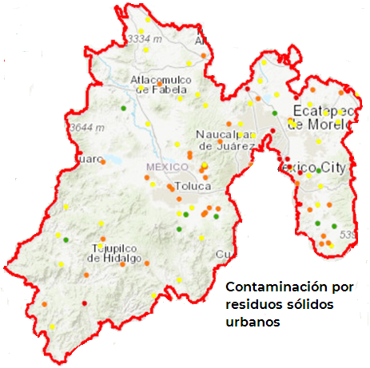
Análisis de peligros sanitario-ecológicos en el Estado de México
El 24% de los cuerpos de agua del estado de México tienen un índice de peligro alto o muy alto por toxicidad.
El 25% de los sitios con residuos sólidos urbanos del estado de México tienen un índice de peligro alto y muy alto por contaminación.
Los municipios con índice de peligro por toxicidad de cuerpos de agua y contaminación por residuos sólidos urbanos muy altos son: Nezahualcóyotl y Texcoco.

Slide 14
Propuestas:
Gestión adecuada de los residuos desde la verificación de la existencia y adecuado funcionamiento de plantas de tratamiento de aguas residuales urbanas e industriales; así como de sitios de disposición final de residuos sólidos urbanos que se apeguen a la normatividad o en su caso realizar las modernizaciones correspondientes.
Saneamiento de los cuerpos de agua.
Promoción de la educación ambiental para la gestión de residuos como la separación de la basura, elaboración de composta, diseño de baños secos para evitar descargas en los ríos, recolección oportuna de la basura.

Slide 15
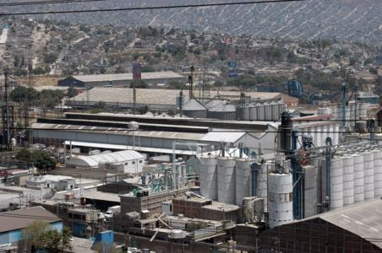
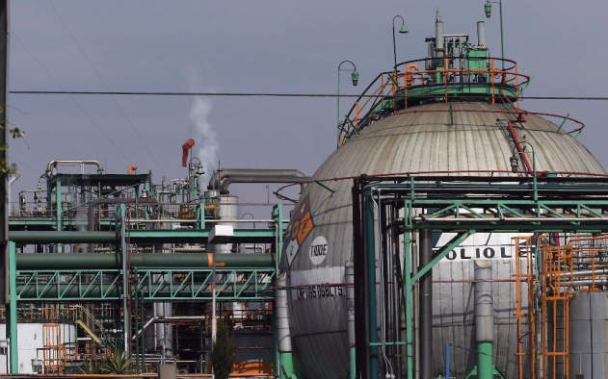
Riesgos químicos en el Estado de México
El estado tiene importante actividad industrial, cuenta con 172 instalaciones industriales que almacenan sustancias químicas peligrosas, tales como acetato de vinilo, ácido sulfúrico, acetona, ácido clorhídrico, alcohol etílico, amoniaco, hidrógeno, diésel, gas LP, acetonitrilo, ácido nítrico, propano, butadieno, tolueno, combustóleo, entre otras.
Tiene importante actividad minera de oro, plata, cobre, plomo, zinc las regiones mineras son Tejupilco, San Simón de Guerrero, Sultepec y Temascaltepec, entre otras.
Se encuentran dos Terminales de Almacenamiento y Reparto de Combustibles (TAR) ubicadas en San Juan Ixhuatepec y Toluca.

Slide 16
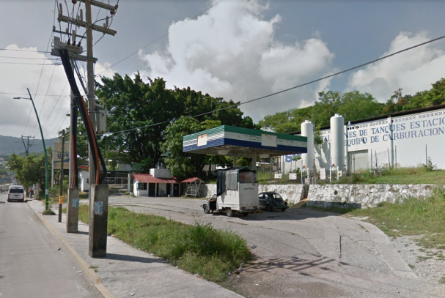
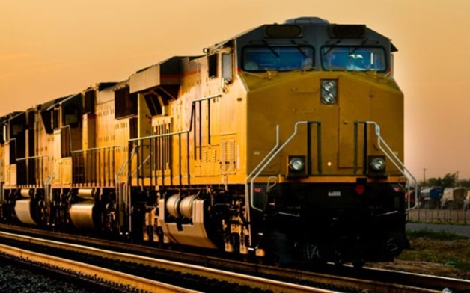
Riesgos químicos en el Estado de México
Tiene 118 plantas de almacenamiento y distribución de gas LP y estaciones de carburación.
Cuenta con una Termoeléctrica de Vapor Convencional y Ciclo Valle de México en Acolman.
Por el estado pasan 1,284.1 km de vías férreas a través de 47 municipios tales como Atlacomulco, Cuautitlán, Naucalpan de Juárez, Tecámac, Toluca y Tlalnepantla de Baz, entre otros, por las cuales se transportan sustancias químicas peligrosas como óxido de etileno, hidróxido de sodio, xileno, acetato de butilo y biodiésel, principalmente.
Cuenta con 635 km de poliducto con productos de refinación, turbosina y petróleo y 450 km de gasoductos administrados por PEMEX y CENAGAS.

Slide 17
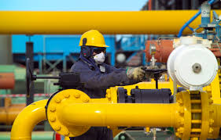
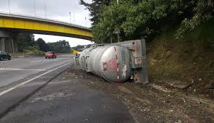
Riesgos químicos en el Estado de México
Cuenta con once ejes carreteros principales Carretera Mex-015D Atlacomulco-Maravatio, Carretera Mex-057D Chamapa-Lechería, Carretera Mex132D Ecatepec-Pirámides, Carretera Mex-M40D Libramiento Norte de la Ciudad de México, Carretera Mex-085D México-Pachuca, Carretera Mex-150D México-Puebla, Carretera Mex-015D México-Toluca, Carretera Mex-136D Peñón-Texcoco, entre otras, por las que pueden transitar sustancias químicas peligrosas para su distribución.
Se tienen registrados 134 accidentes ocurridos durante el transporte de sustancias químicas peligrosas en el periodo 2010-2016, en los cuales estuvieron involucradas gasolina, gas LP, diésel, combustóleo, ácido sulfúrico, plaguicidas, ácido clorhídrico, amoniaco anhidro y alcohol.

Slide 18
Acciones de fortalecimiento para el Estado de México
Adecuado ordenamiento territorial tomando en cuenta los aspectos de peligro y riesgo químico para su asignación.
Respetar las franjas de desarrollo o derechos de vía de los ductos que conducen sustancias peligrosas.
Capacitación del personal de protección civil para la correcta interpretación de los atlas municipales de peligro y riesgo y continuar desarrollando los atlas de los municipios faltantes.
Elaboración de los planes de contingencia municipales para la atención de emergencias químicas.
Trabajo coordinado en las actividades de perforación y excavación realizadas durante actividades de mantenimiento de tuberías de agua potable y drenaje, así como introducción de otros servicios.
Capacitación del personal de las unidades de protección civil en la atención de emergencias químicas.
Equipo de protección personal adecuado al tipo de emergencia que pueda presentarse.
Fomentar la creación de más Grupos Locales de Ayuda Mutua Industrial para fortalecer la atención de emergencias y optimizar recursos materiales y humanos.

